Slide 1



Slide 2


Slide 3

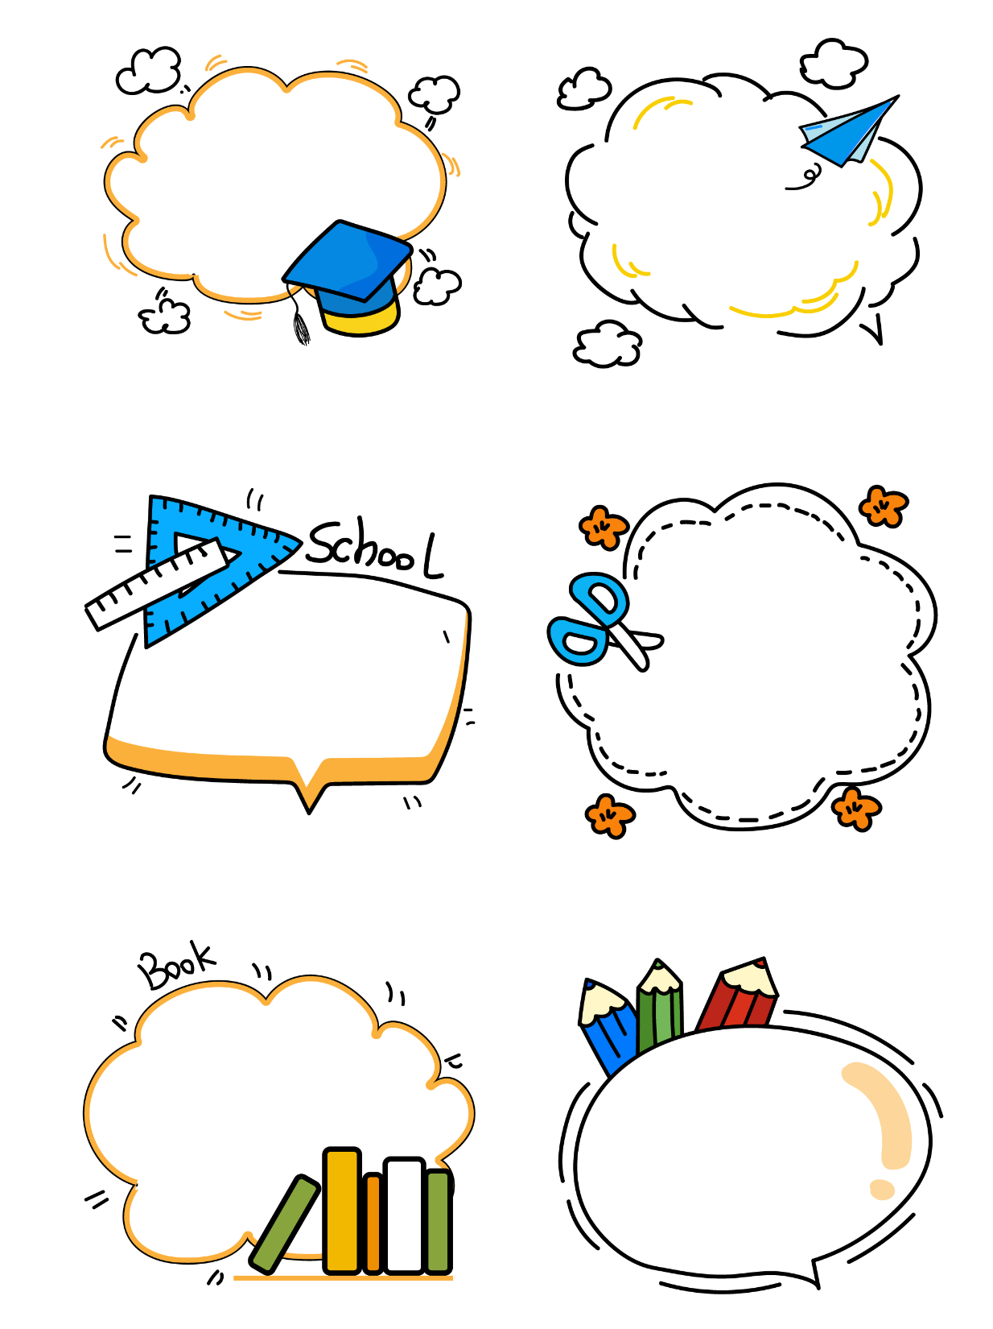
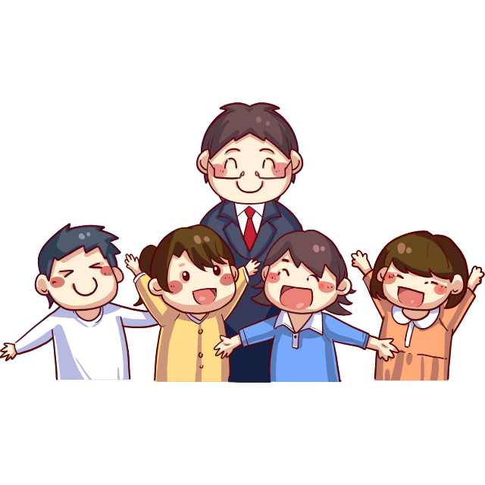
Hoạt động 1

Slide 4














Slide 5









3
2
4
5
1

Slide 6



1. Dụng cụ và vật liệu thủ công là những yếu tố chính tạo ra?
A. Hoa mai
B. Sản phẩm thủ công
C. Hoa hồng
D. Hoa cúc

Slide 7
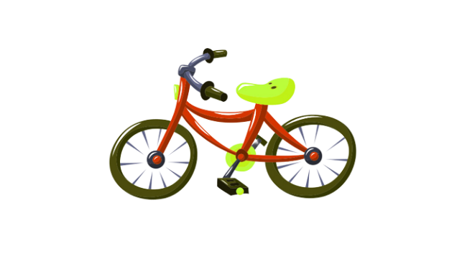
2. Đây có phải là sản phẩm công nghệ không?
A. Không
B. Có

Slide 8
3. Ngồi xem ti vi ở vị trí nào là phù hợp?
A. Bên phải ti vi
B. Chính diện với màn hình ti vi
C. Bên trái ti vi

Slide 9
4. Ti vi phát âm thanh ra đâu?
A. Loa
B. Ăng ten
C. Dây điện
D. Phích cắm

Slide 10
5. Đài truyền hình và ti vi có mối quan hệ với nhau không?
A. Không
B. Có

Slide 11
Hoạt động 2

Slide 12

Câu 1. Em hãy nêu một tình huống mất an toàn khi sử dụng
sản phẩm công nghệ trong gia đình và chỉ rõ cách xử lí.

Slide 13
Một số tình huống mất an toàn và cách xử lí:
Tình huống gây mất an toàn | Cách phòng tránh
Nối dây điện vào phích cắm và ổ điện không đúng kĩ thuật | Nối dây điện vào phích cắm và ổ điện theo hướng dẫn của nhà sản xuất hoặc gọi thợ điện đến nhà để nối dây.
Dây điện nguồn bị hỏng lớp vỏ cách điện | Nhờ người lớn bọc lại chỗ bị hỏng lớp vỏ bằng băng dính (băng keo) cách điện hoặc thay dây điện mới.
Chọc đồ vật vào ổ điện | Lắp ổ điện ở những chỗ cao, nơi trẻ em không với tới được hoặc lắp hộp bảo vệ cho ổ điện.
Để bàn là còn nóng lên quần áo trong thời gian dài | Rút bàn là sau khi sử dụng và để vào nơi an toàn cho bàn là nguội.
Sử dụng điện thoại khi đang sạc pin | Không sử dụng điện thoại khi đang sạc pin.

Slide 14
Câu 2. Em hãy nêu các bước sử dụng đèn học.

Slide 15
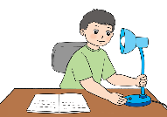
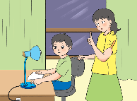
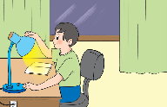
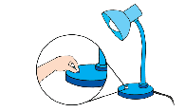
Bước 1: Đặt đèn ở vị trí phù hợp.
Bước 2: Bật đèn.
Bước 3: Điều chỉnh độ sáng và hướng chiếu sáng của đèn học.
Bước 4: Tắt đèn khi không sử dụng.

Slide 16
Câu 3. Em hãy nêu các bước sử dụng quạt điện?

Slide 17
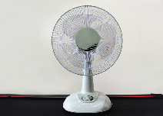
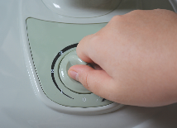
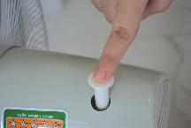
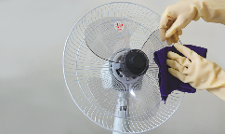
Bước 1: Đặt quạt điện ở vị trí phù hợp.
Bước 2: Bật quạt và điều chỉnh tốc độ quay của cánh quạt phù hợp với nhu cầu sử dụng.
Bước 3: Điều chỉnh hướng gió của quạt cho phù hợp.
Bước 4: Tắt quạt khi không sử dụng và vệ sinh quạt (chỉ vệ sinh khi đã rút dây nguồn).

Slide 18
Câu 4. Em hãy nêu các bước sử dụng máy thu thanh.

Slide 19
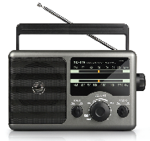
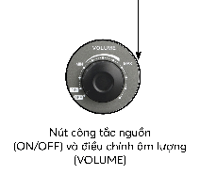
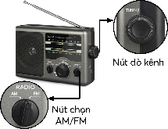
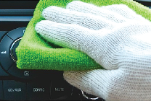
Bước 1: Bật công tắc nguồn (ON/OFF).
Bước 2: Điều chỉnh âm lượng phù hợp.
Bước 3: Chọn AM/FM và chỉnh nút dò kênh để chọn đài phát thanh hoặc chọn kênh phù hợp.
Bước 4: Tắt nguồn khi không sử dụng và vệ sinh máy thu thanh.

Slide 20
Câu 5. Em hãy nêu các bước chọn kênh và điều chỉnh âm lượng của ti vi thông qua bộ điều khiển từ xa.

Slide 21
Các bước chọn kênh và điều chỉnh âm lượng của ti vi thông qua bộ điều khiển từ xa:
Bước 1: Bấm phím ON/OFF trên bộ điều khiển để mở ti vi.
Bước 2: Bấm vào các kí hiệu + và - trên phím VOL để điều chỉnh âm lượng của ti vi.
Bước 3: Bấm các phím từ số 0 đến số 9 trên bộ điều khiển để chọn kênh truyền hình.
Hoặc bấm vào các kí hiệu + và - trên phím PROG để chọn kênh.
Bước 4: Bấm phím ON/OFF để tắt ti vi khi không sử dụng.
Vệ sinh ti vi và bộ điều khiển từ xa bằng khăn mềm.

Slide 22



Chào tạm biệt các em!

